Slide 1
2023.07.14 작성자 : 김재현
세미프로젝트 2
서울시 동물병원의 영업/폐업 여부와 비율의 지도 시각화

Slide 2
1. 분석 개요 * 분석의 배경 및 목적 * 분석 범위 2. 데이터 구축 및 분석 방법 * 분석 프로세스 * 데이터 수집 방법 * 분석 방법 3. 분석결과 4. 결론
목차

Slide 3
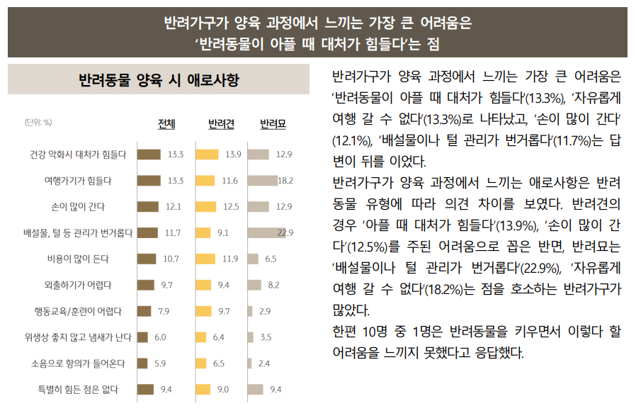
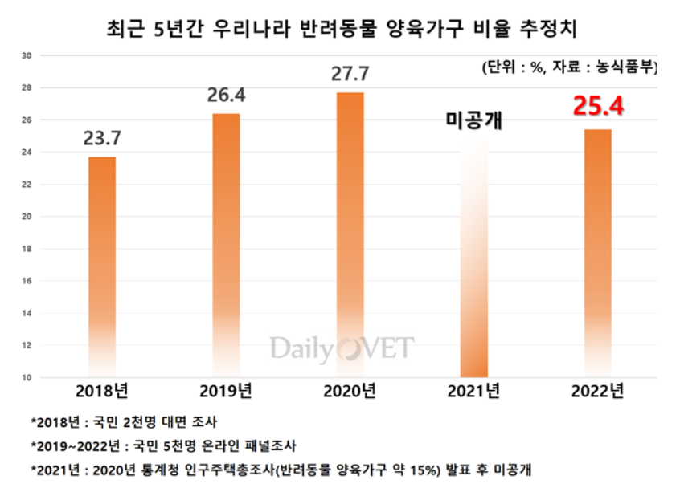
반려동물 분양자가 늘어나는 만큼 거주지 근처 동물병원의 폐업, 영업 여부에 관심이 있을 것이라고 판단 지역별 동물 병원의 폐업, 영업 여부를 시각적 데이터로 시각화해 시민에게 정보를 제공한다
1. 분석 개요
분석의 배경 및 목적

Slide 4
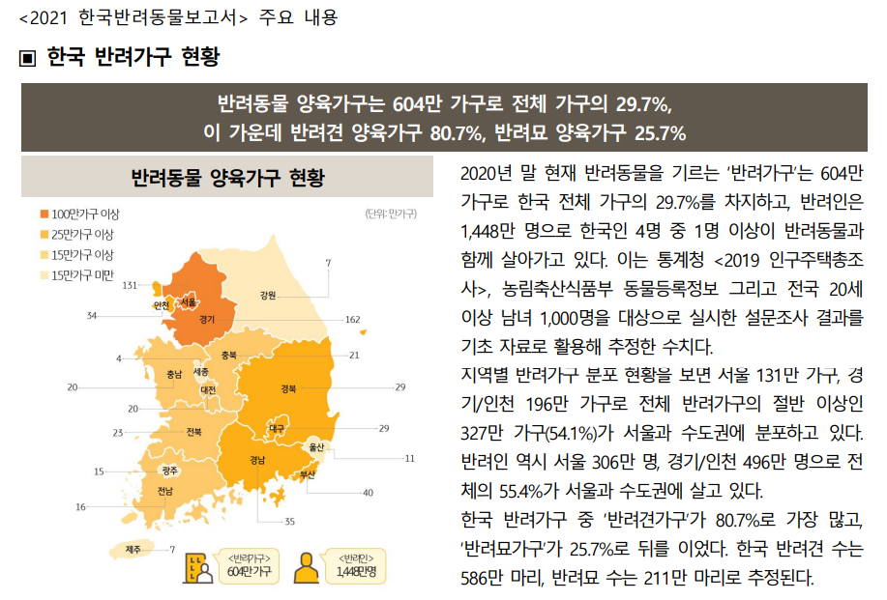
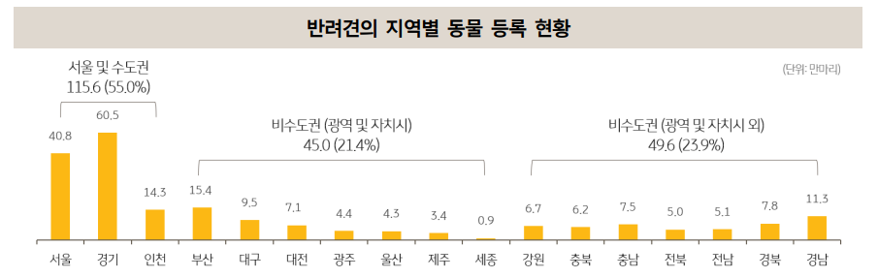
전국 동물병원 데이터 csv 파일을 xlsx 파일로 변경 후 반려견의 등록 현황이 가장 많은 서울 및 수도권 데이터를 추출해 분석하기로 결정
1. 분석 개요
분석 범위

Slide 5
2. 데이터 구축 및 분석 방법
분석 프로세스
데이터 수집
데이터 전처리
탐색적 데이터 분석
결론 도출
공공데이터 포털에서 전국 동물병원 데이터를 수집한다
파이썬을 사용해 분석과 시각화에 적합하게 전처리 진행
소재지 파악을 위한 시군구 컬럼 생성 및 이상치 확인 후 지도에서 색깔로 비율 표시
해당 자료를 통해 알 수 있는 결론을 도출, 정보를 제공한다

Slide 6


2. 데이터 구축 및 분석 방법
데이터 수집
서울복지교육센터에서 반려동물 관련 여러 통계조사를 분석, 정리한 보고서를 참고해 전국 반려동물 비율과 서울시의 동물병원 데이터 제공 이유를 설명할 자료를 수집
https://wish.welfare.seoul.kr/swflmsfront/board/boardr.do?bmno=10001&opno=10003&bno=95639
file:///D:/(%EC%9A%94%EC%95%BD)%202021%20%ED%95%9C%EA%B5%AD%EB%B0%98%EB%A0%A4%EB%8F%99%EB%AC%BC%EB%B3%B4%EA%B3%A0%EC%84%9C%20(1).pdf
공공데이터포털에서 행정안전부_동물병원 csv 파일을 다운로드
https://www.data.go.kr/data/15045050/fileData.do
행정안전부_동물병원 csv 파일 자료를 사용해 지역별 동물병원의 영업/폐업 여부와 지역별 비율을 확인, 지도 데이터에 정보를 시각화

Slide 7
2. 데이터 구축 및 분석 방법
데이터 전처리 목표
서울 지역의 데이터만 추출하고 `상세영업상태명`에서 폐업/영업 여부를 확인

Slide 8
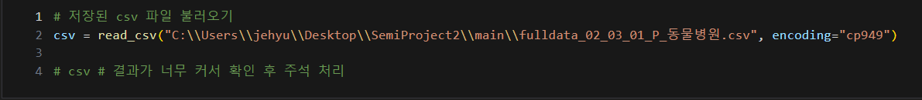
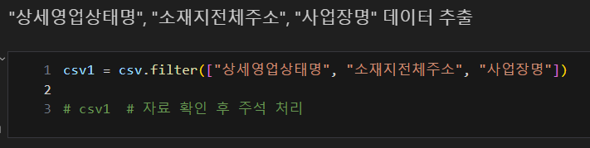
2. 데이터 구축 및 분석 방법
데이터 전처리(1)
전처리1 목표 : 다운받은 행정안전부_동물병원 데이터에서
(상세영업상태명, 소재지전체주소, 사업장명) 데이터를 추출

Slide 9
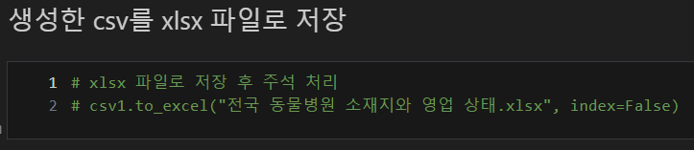
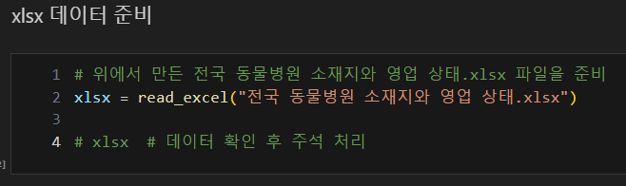
2. 데이터 구축 및 분석 방법
데이터 전처리(2)
전처리2 목표 : 시각화, 저장에 용이하게 xlsx 파일로 처리한 데이터를 저장 후 xlsx 파일 가져오기

Slide 10
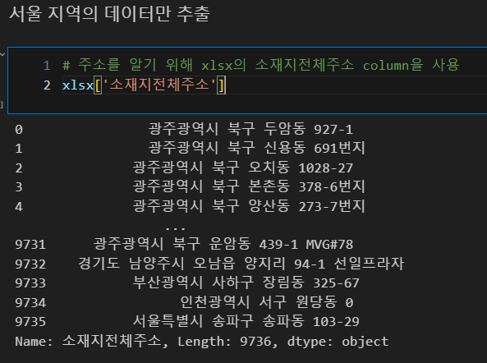
2. 데이터 구축 및 분석 방법
데이터 전처리(3-1)
전처리3-1 목표 : 다운받은 자료의 소재지전체주소를 확인

Slide 11
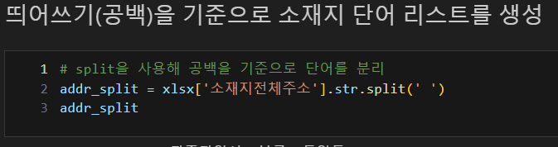
2. 데이터 구축 및 분석 방법
데이터 전처리(3-2)
전처리3-2 목표 : 띄어쓰기를 사용해 시/도 단위 지역을 확인

Slide 12
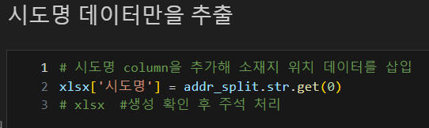
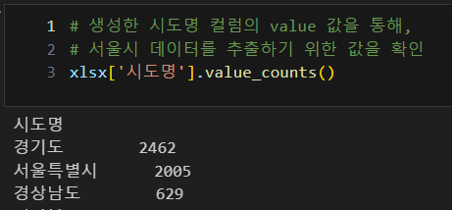
2. 데이터 구축 및 분석 방법
데이터 전처리(3-3)
전처리3-3 목표 : 시/도 단위의 데이터를 저장할 시도명 컬럼을 생성

Slide 13
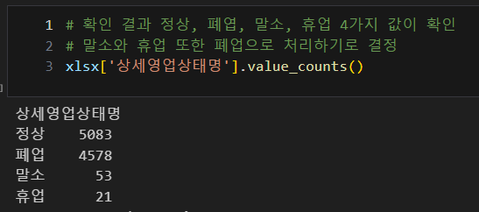
2. 데이터 구축 및 분석 방법
데이터 전처리(3-4)
전처리3-4 목표 : 상세영업상태명 컬럼에서 정상, 폐업, 말소, 휴업 4가지 값을 확인
(말소와 휴업 모두 폐업으로 판단)

Slide 14
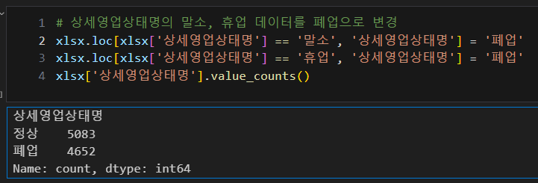
2. 데이터 구축 및 분석 방법
데이터 전처리(3-5)
전처리3 목표 : 상세영업상태명 에서 확인한 말소와 휴업 모두 폐업으로 처리

Slide 15
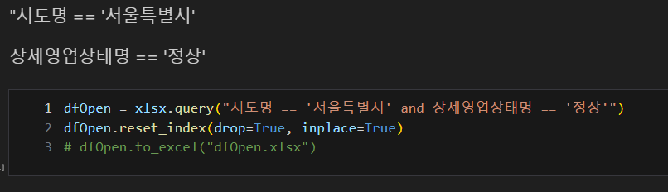
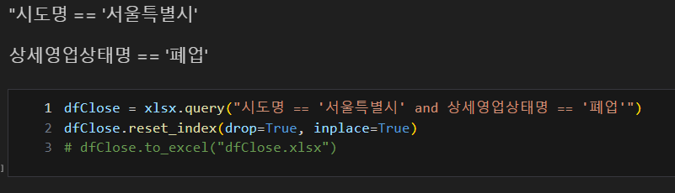
2. 데이터 구축 및 분석 방법
데이터 전처리(4)
전처리4 목표 : query를 사용해 영업중인 동물병원과 폐업한 동물병원 데이터를 따로 생성

Slide 16
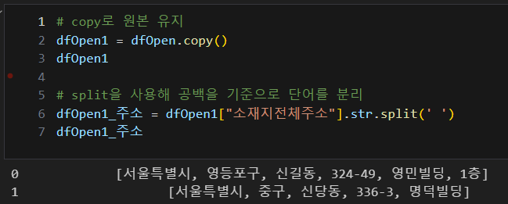
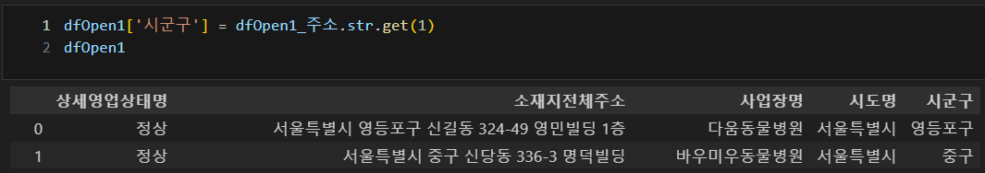
2. 데이터 구축 및 분석 방법
데이터 전처리(5-1)
전처리5-1 목표 : 전처리(3)을 참고해 영업중인 동물병원 데이터에 소재지 파악을 위해 시군구 컬럼을 생성

Slide 17
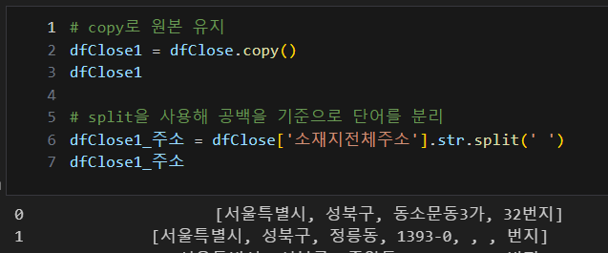
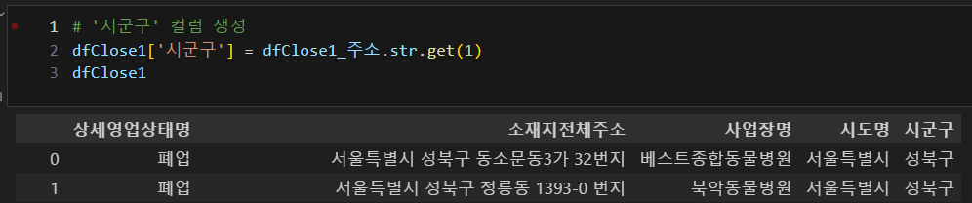
2. 데이터 구축 및 분석 방법
데이터 전처리(5-2)
전처리5-2 목표 : 전처리(3)을 참고해 폐업한 동물병원 데이터에서 소재지 파악을 위해 시군구 컬럼을 생성

Slide 18
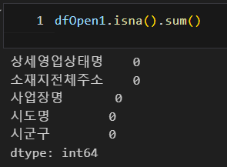
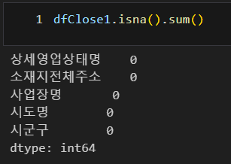
2. 데이터 구축 및 분석 방법
데이터 전처리(6)
전처리6 목표 : 생성한 데이터에서 결측치를 확인

Slide 19
2. 데이터 구축 및 분석 방법
탐색적 데이터 분석 목표
그룹별 집계 후 집계되는 데이터 수에 따라 다른 색상으로 서울시 지도에 데이터를 시각화

Slide 20
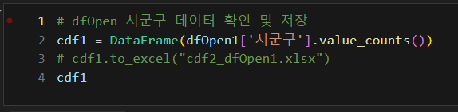
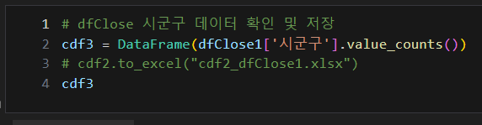
2. 데이터 구축 및 분석 방법
탐색적 데이터 분석(1)
데이터 분석1 목표 : 영업점과 폐업 점의 그룹별 집계 표를 생성

Slide 21
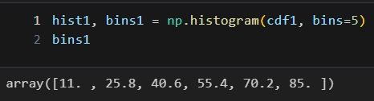
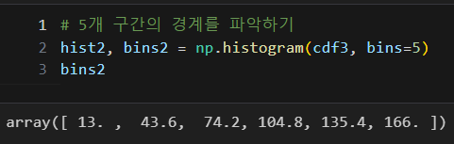
2. 데이터 구축 및 분석 방법
탐색적 데이터 분석(2)
데이터 분석2 목표 : hist와 bins를 사용해 5개 구간의 경계를 생성 및 파악

Slide 22
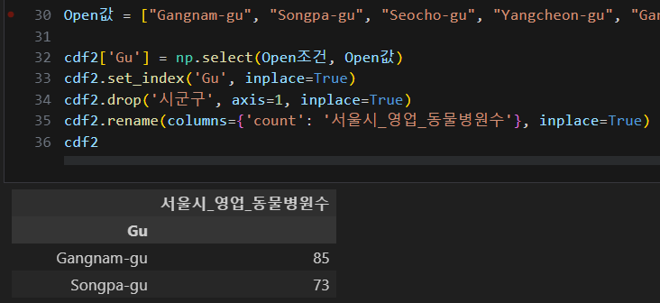
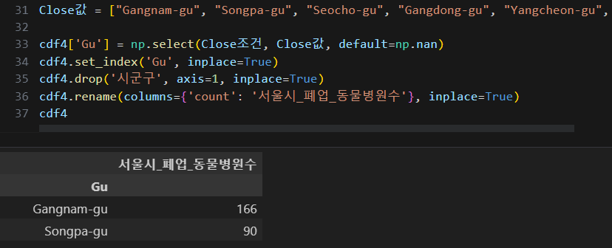
2. 데이터 구축 및 분석 방법
탐색적 데이터 분석(3)
데이터 분석3 목표 : 지도 이미지는 영어인 만큼 시군구 컬럼 값을 영어로 변환

Slide 23
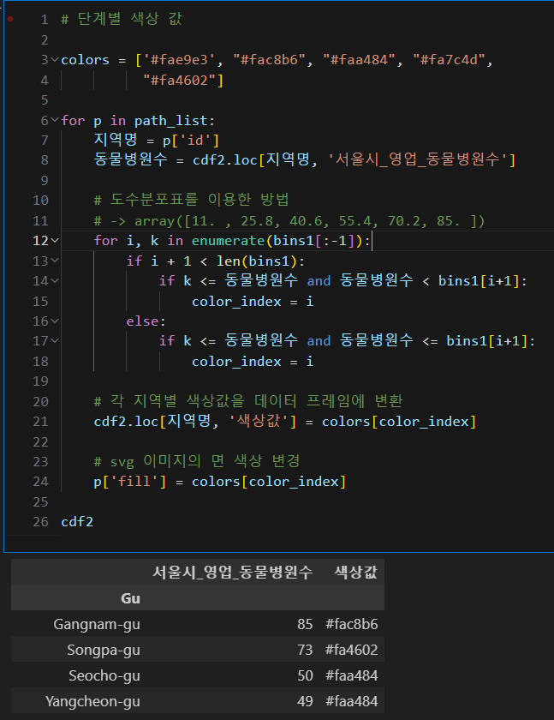
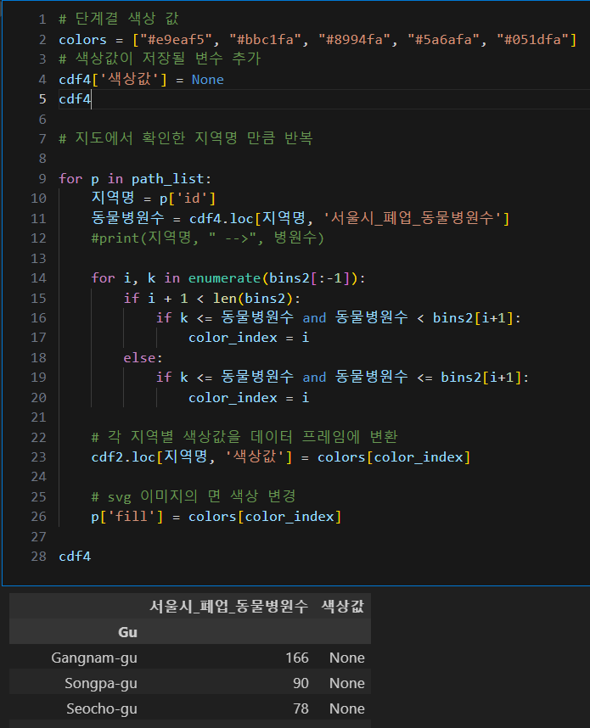
2. 데이터 구축 및 분석 방법
탐색적 데이터 분석(4)
데이터 분석4 목표 : 집계되는 데이터에 단계별 색상 값을 지정해 지도 이미지에 시각화

Slide 24
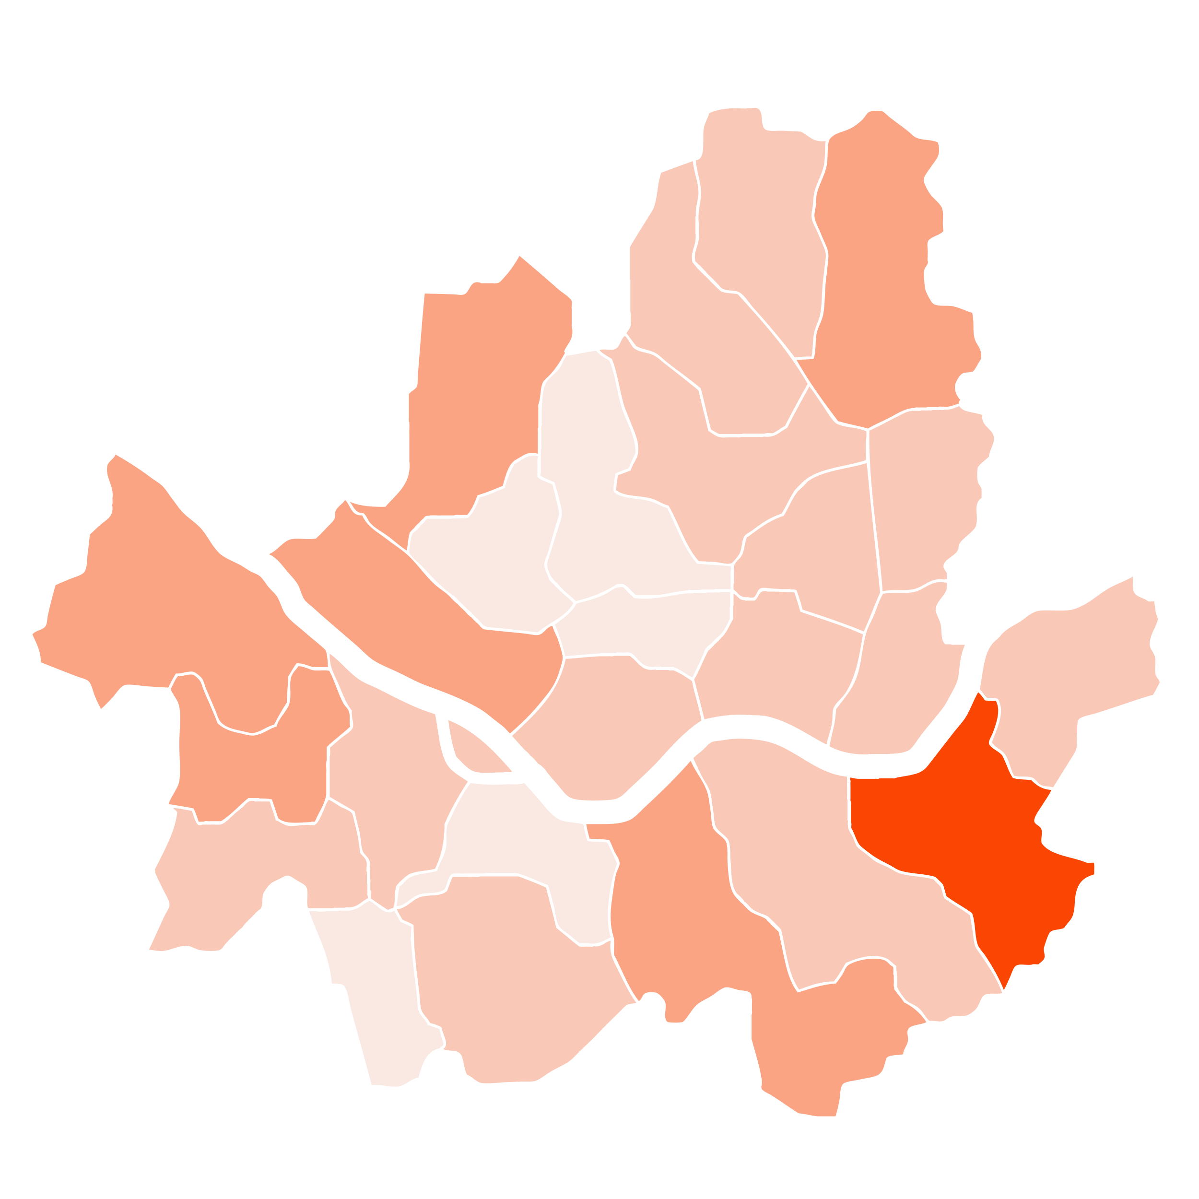
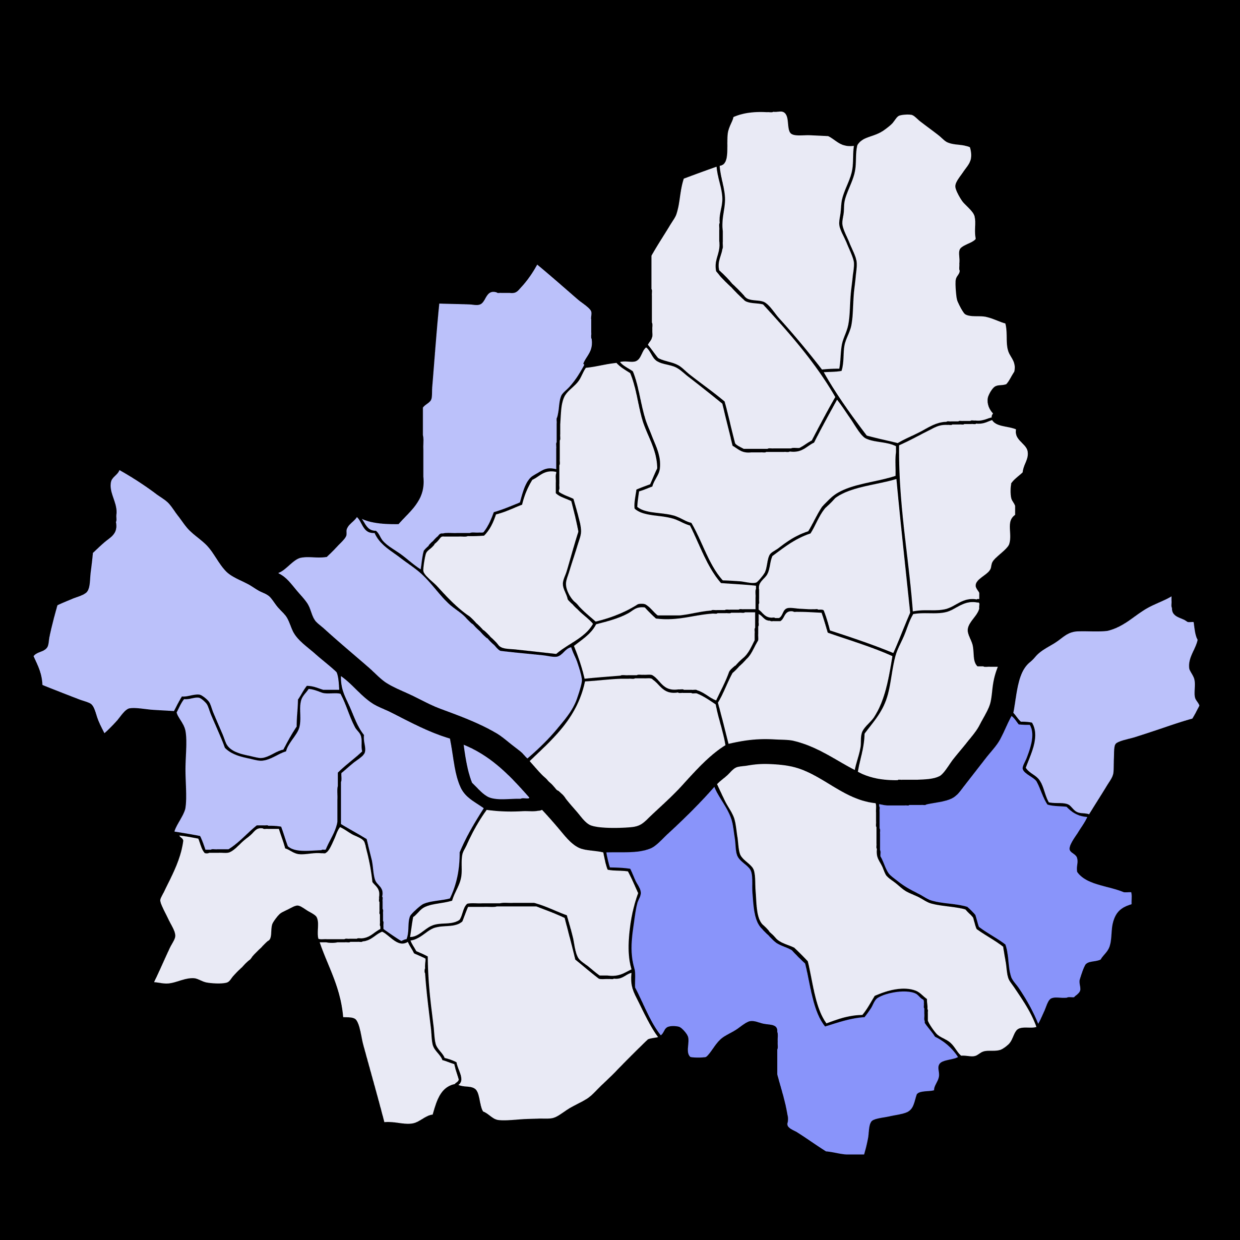
3. 분석결과
결과 시각화 자료
서울특별시에서 영업 중인 동물병원 집계
서울특별시에서 폐업한 동물병원 집계

Slide 25
3. 분석결과
결과 분석
공공데이터포털에 등록된 2019-11-07 이후 수정일 2023-03-22을 기준
서울시에서 운영중인 동물 병원이 많은 지역은 강남구, 송파구, 서초구로 확인 되었습니다.
이를 통해 서울 시내에서 반려 동물 수요가 가장 많을 것으로 판단되는 지역은 강남구, 송파구, 서초구로 판단합니다.
서울시에서 폐업한 동물 병원이 많이 확인된 지역 또한 강남구, 송파구, 서초구 순으로 확인 되었습니다. 또한 영업 병원의 숫자보다 폐업 숫자가 더 많은 것으로 나타났습니다.
이를 바탕으로 강남구, 송파구, 서초구는 반려동물 수요와 케어를 위한 인프라 수요가 많은 동시에 인프라 공급 밀도가 높아 동일 업종간 경쟁이 타 지역에 비해 심하다고 판단됩니다.

Slide 26
감사합니다

